Slide 1
数据库编程
数据库技术是当今世界范围内最为热门的一大技术。通常情况下，数据库是网络计算的后台支柱。因此，数据库技术无论在现在还是在将来都是一门不可或缺的商业应用技术。运用Visual C++中的数据库编程，可以方便地管理数据库中的数据。本章向读者介绍数据库编程技术，内容包括数据库基础、ODBC数据库编程、ADO数据库编程。
通过本章的学习，读者可以熟练地使用数据库编程技术管理数据库中的数据。

Slide 2

3．数据库管理系统
数据库管理系统（Database Management System，DBMS）是一种管理和操作数据库的软件，主要用于建立、使用和维护数据库。例如，Oracle、Access、Sybase和SQL Server等都是DBMS。DBMS对数据进行统一的管理，以保证数据的安全性和完整性。从计算机软件系统的构成来看，DBMS是介于用户和操作系统之间的一组软件，如图下所示。

Slide 3
4．数据库系统
数据库系统（Database System，DBS）是由计算机硬件、操作系统、数据库管理系统以及在它支持下建立起来的数据库、应用程序、用户和维护人员组成的一个整体。目前使用最广泛的数据库系统是关系型数据库。

Slide 4
12.4 结构化查询语言（SQL）
SQL（Structured Quary Language），即结构化查询语言。SQL语言结构简洁，功能强大，简单易学。因此，SQL语言得到了广泛应用。下面对SQL语言进行详细介绍。

Slide 5
12.4.1 SQL语言的分类
根据SQL语言的执行功能，可以将其分为4类。
1．数据定义语言
数据定义语言（Data Definition Language，DDL）完成数据的定义。DDL主要用于创建、修改和删除表、视图和索引。
2．查询语言
查询语言（Quary Language，QL）完成数据的查询功能。QL主要用于单表查询、连接查询、嵌套查询以及集合查询等不同的查询操作。
3．数据操纵语言
数据操纵语言（Data Manipulation Language，DML）完成数据库中添加、修改、删除存储在数据库中的数据对象。
4．数据控制语言
数据控制语言（Data Control Language，DCL）用于控制访问数据库的用户，还可以控制用户对数据库的访问类型。另外，DCL还可以用于对数据库的监控。

Slide 6
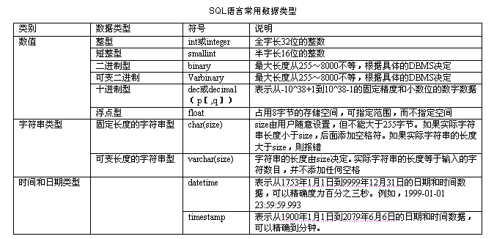
12.4.2 SQL语言的数据类型
数据库的基本组成单位是表，而表又是由数据组成的。表中每个字段的数据都需要说明它的数据类型。SQL语言中常用的数据类型如下表所示。

